Slide 1
TIẾNG VIỆT 1
Tập 1
Tuần 7
Kể chuyện: Chú thỏ thông minh

Slide 2







Khởi động

Slide 3
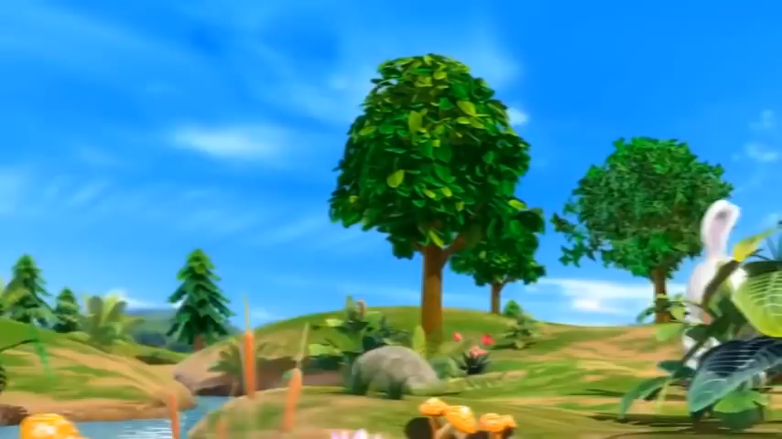

Slide 4



Bài 38: Kể chuyện
Chú thỏ thông minh
Vũ Tú Nam

Slide 5



Nghe kể chuyện

Slide 6


Trả lời câu hỏi
theo tranh

Slide 7

Hướng dẫn thực hiện trò chơi:
Hộp quà bí mật
Luật chơi:
Hs mở lần lượt từng hộp quà (từ 1 đến 6) và trả lời câu hỏi mà bạn ếch nêu ra theo tranh. Trả lời đúng sẽ nhận được phần thưởng là các ngôi sao may mắn.
2. Cách thực hiện:
- Click chuột trái vào màn hình để xuất hiện ếch con và các hộp quà.
- Click vào từng hộp quà sẽ hiện slide câu hỏi, click vào màn hình sẽ hiện đáp án, click vào nắp hộp sẽ hiện phần thưởng, GO HOME để về trang chính trò chơi.
- Click vào vòng tròn đỏ ở góc màn hình để hộp quà biến mất sau khi trả lời.

Slide 8















TRÒ CHƠI
HỘP QUÀ BÍ MẬT

Slide 9
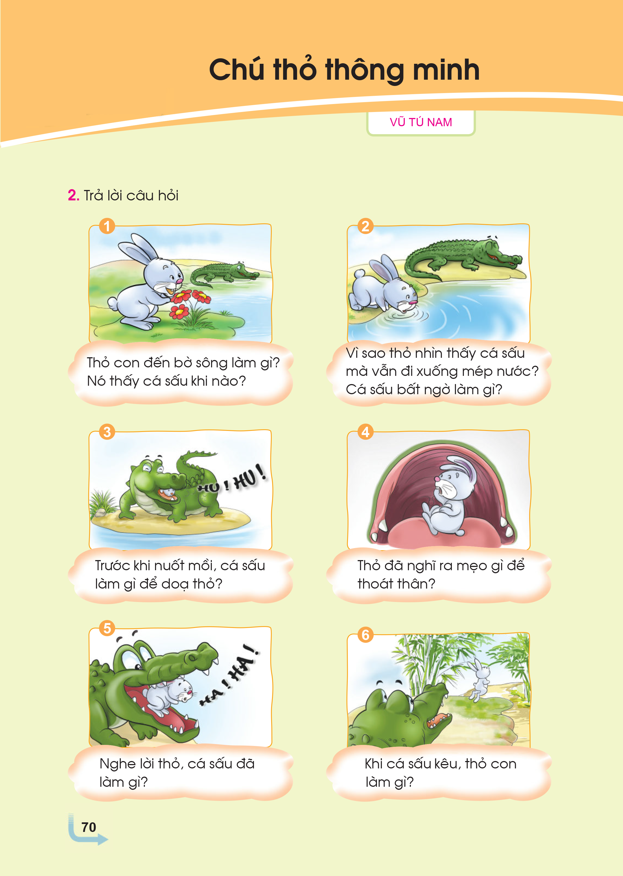









Thỏ con đến bờ sông ăn cỏ.
Nó thấy cá sấu khi xuống sông uống nước.
GO HOME

Slide 10

Thỏ tưởng cá sấu đang ngủ nên rón rén đi xuống uống nước.
Cá sấu bất ngờ vọt tới, đớp thỏ..
GO HOME

Slide 11

Trước khi nuốt mồi, cá sấu tru mõm kêu: Hu! Hu! Để dọa con mồi
GO HOME

Slide 12

Thỏ bảo cá sấu: “ Anh kêu: Ha! Ha! Thì may ra mới dọa được tôi.”
GO HOME

Slide 13

Cá sấu ngu ngốc lập tức há to miệng kêu lớn: Ha! Ha!
GO HOME

Slide 14

Thỏ lập tức nhảy phốc ra khỏi mồm cá sấu, chạy biến vào rừng.
GO HOME

Slide 15


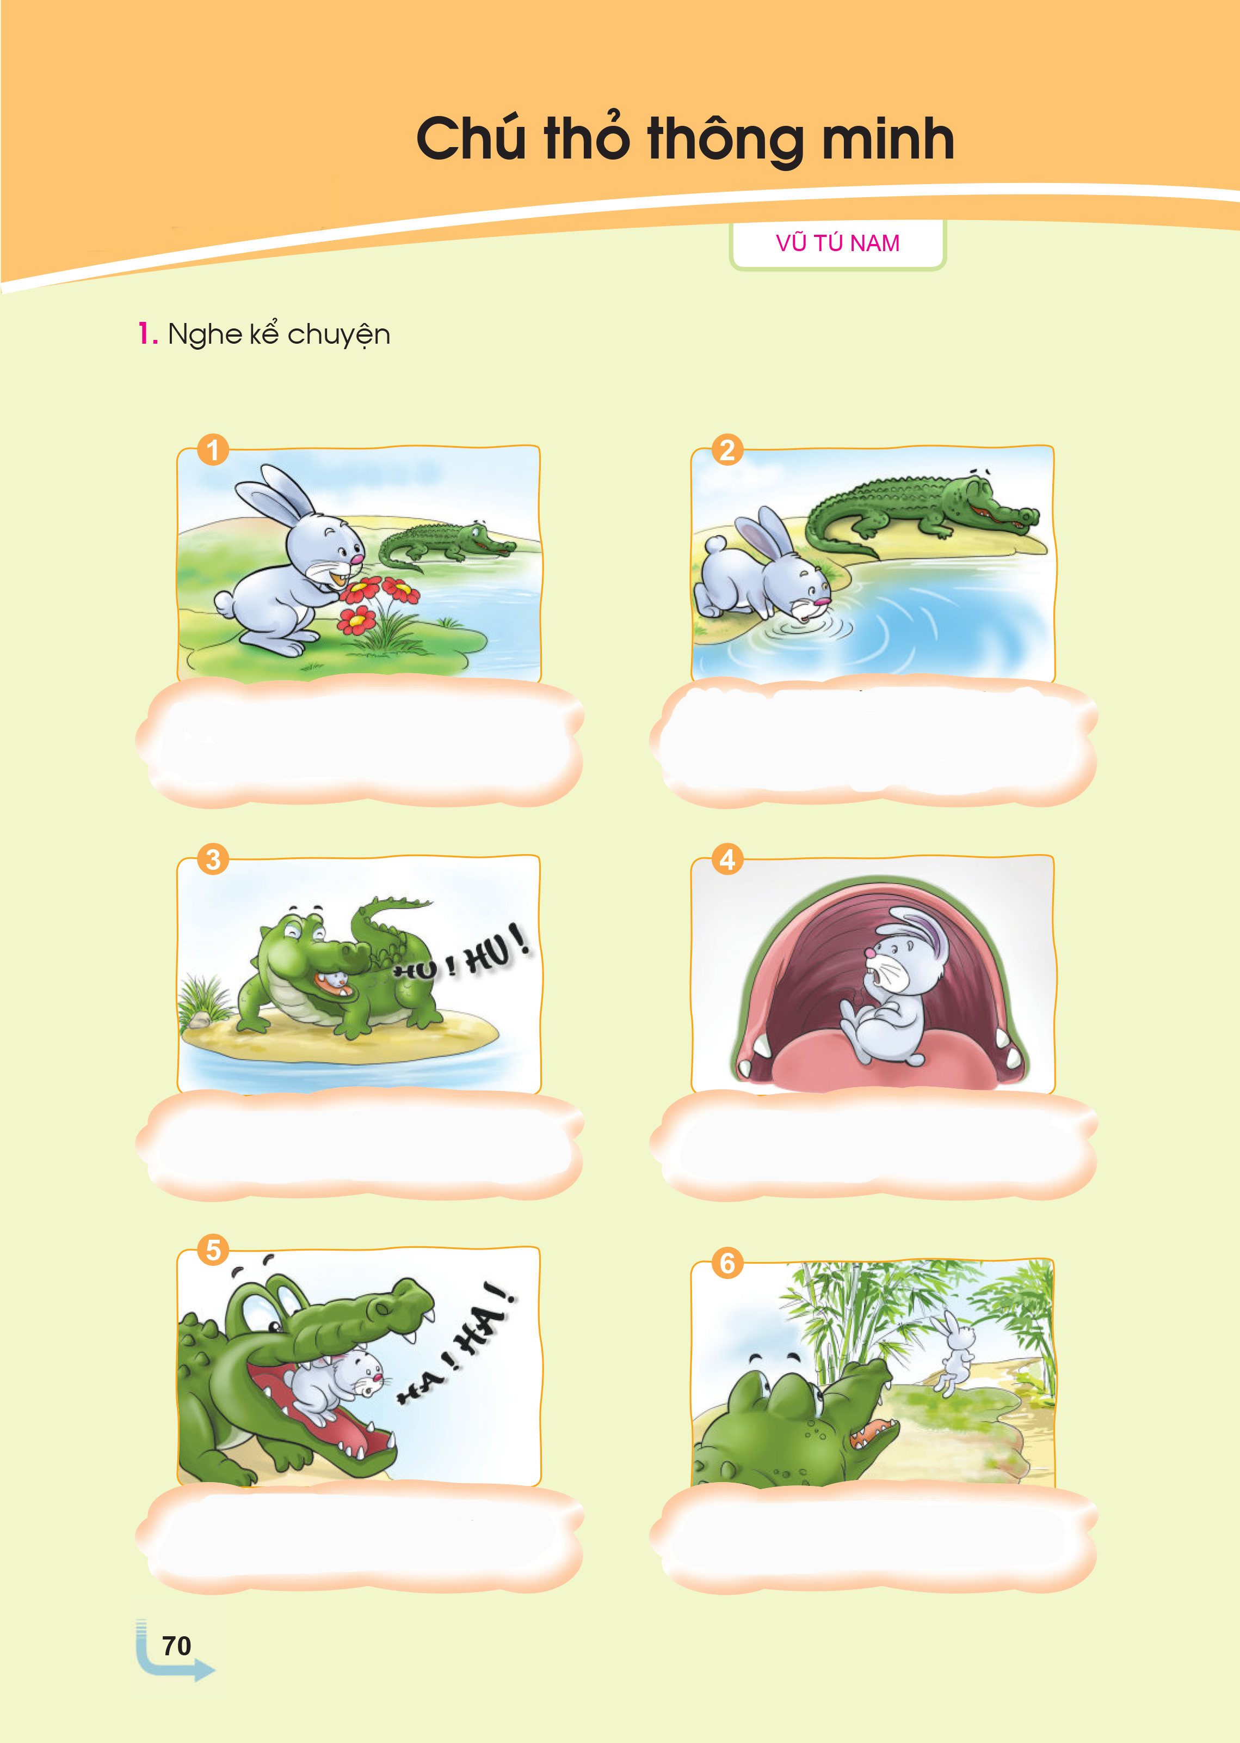
Kể chuyện theo tranh

Slide 16





Nghe kể lại câu chuyện

Slide 17

Câu chuyện giúp em
hiểu ra điều gì?

Slide 18
Hoc10 chúc các em học tốt!

